Slide 1
TB5 - Testes Unitários
Italo Sousa de Alencar - 495638
Luis Antonio da Silva Maia - 493458
José Portela Soares Neto - 377181
Verificação, Validação e Teste de Software (CK0241)

Slide 2

O que é Jest?
Jest é um poderoso Framework de Testes em JavaScript com um foco na simplicidade.
Funciona com projetos usando: TypeScript, Node, React, Angular, Vue, etc.

Slide 3

Suíte de testes
Servem para definir o escopo do que está sendo testado.
No Jest, a suíte é uma função global JavaScript chamada ‘describe’, que possui dois parâmetros, que seriam sua descrição e os testes (specs).

Slide 4

Specs (Testes)
Specs são os testes que validam uma suíte de testes.
Assim como as suítes, ela é uma função global Javascript chamada ‘it’, que contém dois parâmetros: uma descrição e uma função, respectivamente. Dentro do segundo parâmetro, é onde adicionamos as verificações (expectations).

Slide 5

Verificações (Expectations)
Verificações servem para validar um resultado de um teste.
O Jest possui uma função global Javascript chamada ‘expect’, que recebe um parâmetro como argumento, que é o resultado a ser verificado.

Slide 6
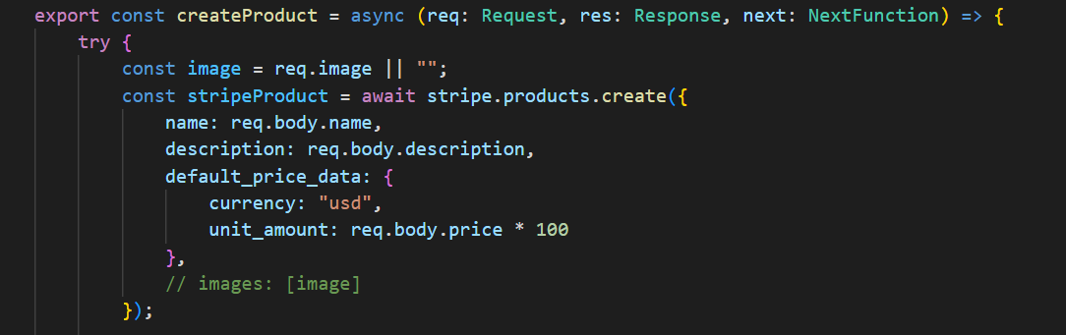
Método Escolhido - Criação de Produto
O seguinte método tem como objetivo inserir um novo produto no sistema GoShop.

Slide 7
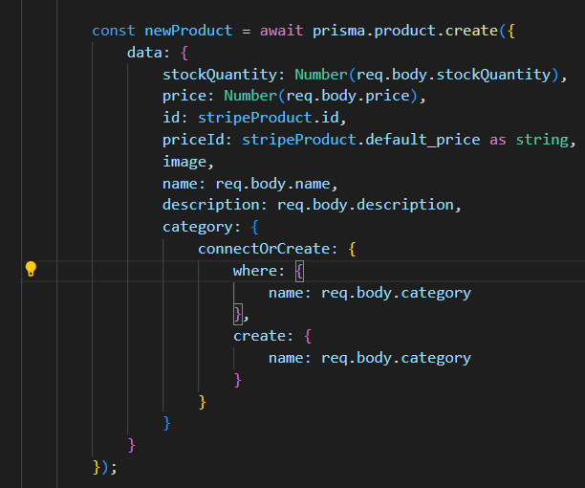

Slide 8
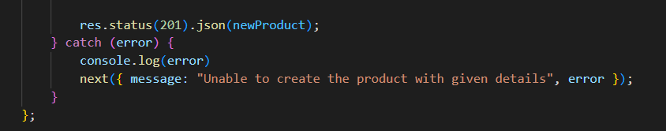

Slide 9
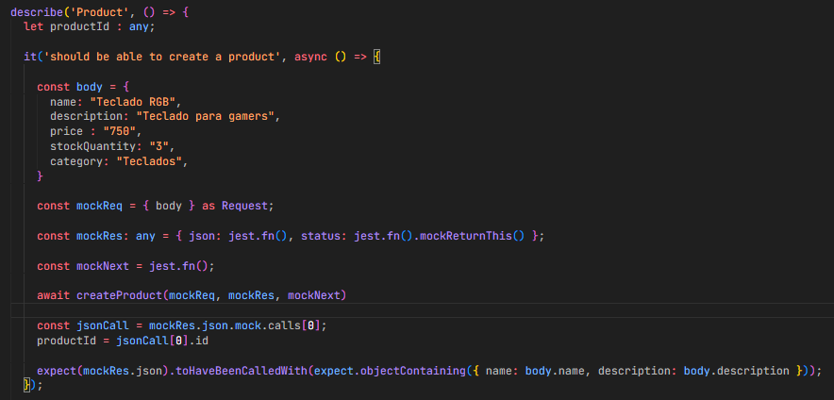
Teste para o método escolhido

Slide 10
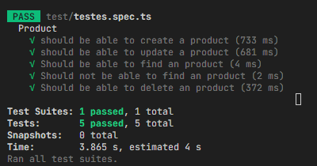
Execução de testes

Slide 11
Referências
https://jestjs.io/pt-BR/
https://blog.brq.com/testes-unitarios-com-jest/

